Slide 1
European Commission contre le racism et l’intolérance (ECRI)
Une instance de monitoring des droits de l’homme indépendant du Conseil de l’Europe dans le domaine de la lutte contre le racisme et l’intolérance
Présentation à l’occasion de la Journée d’études « APPROCHE JURIDIQUE TRANSVERSALE DES DISCRIMINATIONS » le 12 octobre 2019

Slide 2
Créé en 1993 en tant qu’instance indépendante de monitoring des droits de l'homme
Spécialisée dans la lutte contre le racisme, la xénophobie, l'antisémitisme et l'intolérance
également envers les personnes LGBTI
Un membre indépendant pour chaque Etat membre du Conseil de l'Europe
Fondé sur la Convention européenne des droits de l'homme, ses protocoles additionnels et la jurisprudence y afférente
Couvre toutes les mesures nécessaires pour lutter contre la discrimination dont sont victimes des personnes ou des groupes de personnes.
pour des motifs tels que la "race", l'origine nationale/ethnique, la couleur, la citoyenneté, la religion et la langue (discrimination raciale) et l'intolérance
Orientation sexuelle et identité de genre (couvertes par l'intolérance)

Slide 3
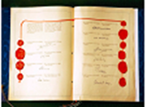
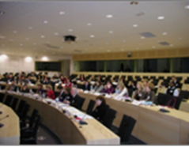
CdE – trois axes de travail
Elaboration de normes
(220 traités contraignants après ratification, recommandations non-contraignantes)
Coopération
Implémentation des normes
Evaluation/monitoring
(application des normes)

Slide 4
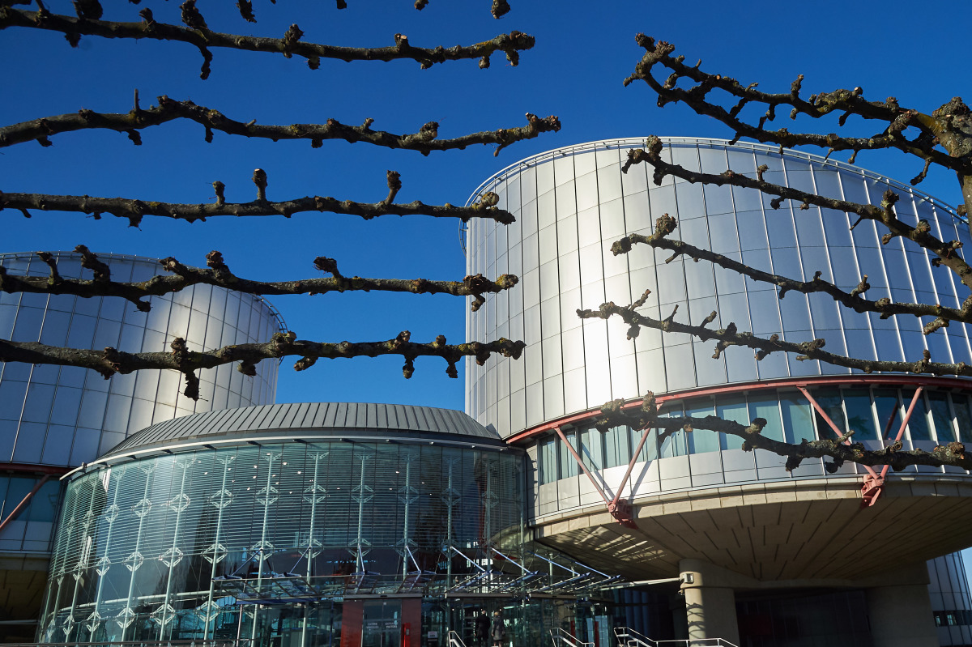
Article 14 de la Convention européenne des droits de l’homme
Interdiction de discrimination
La jouissance des droits et libertés reconnus dans la présente Convention doit être assurée, sans distinction aucune, fondée notamment sur le sexe, la race, la couleur, la langue, la religion, les opinions politiques ou toutes autres opinions, l’origine
nationale ou sociale, l’appartenance à une minorité nationale, la fortune, la naissance ou toute autre situation.
Accès à la Cour Européene des Droits de l‘Homme
Article 1 du Protocole n° 12 à la Convention
Interdiction générale de la discrimination

Slide 5
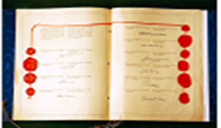
Autres textes internationaux importants
Convention internationale sur l'élimination de toutes les formes de discrimination raciale des Nations Unies
La France a fait la déclaration selon l’article 14 qui ouvre l’accès à la procédure de présentation de plaintes individuelles pour violation de la convention par un Etat partie.
Charte sociale européenne révisée
Une procédure de réclamations collectives a été mise en place par le Protocole additionnel, adopté en 1995.
Directives de l’Unition Européenne

Slide 6
Approche juridique à la discrimination
Recommandation de politique Générale n° 7 de l’ECRI
Législation anti-discrimination doit couvrir le secteur privé et public
Partage de la charge de preuve
Il doit y avoir un système de sanctions efficaces qui inclut le versement aux victimes d’indemnités pour les dommages matériels et moraux
Existence d’un organisme de promotion de l’égalité – en France le Défenseur des Droits
Possibilité de médiation
Obligation positive des autorités publiques de promouvoir l’égalité
Règles pour prévenir et combattre le discours de haine, y compris sur l’internet (loi Avila)

Slide 7
Recommendations adressées à la France
Modifications dans la législation (§§ 2, 10, 15 et 17)
Harmoniser procédures d’enquêtes sur le discours de haine et formation (§ 31)
Revoir curricula concernant questions en lien avec religions, convictions et incidence de l’immigration (§ 44)
Etablir partenariats avec société civile pour soutenir personnes roms et LGBT (§ 54)
Maintenir/augmenter budget pour l’intégration et évaluer cette politique (§§ 60/62)
Revoir Contrat d‘accueil et d‘intégration (CAI) pour faciliter accès au travail (§ 64)
Débat sur réparation à la suite de la traite négrière et du passé colonial (§ 67)
Domiciliation et expulsion de Roms – application de la réglèmentation (§§ 83/87)
Législation concernant le changement de sexe (§ 98)
Meilleur enregistrement des crimes de haine
Collecte de données sur les groupes vulnérables

Slide 8
Suivez-nous sur ECRI_CoE
For further information please contact:
Secretariat of ECRI
Directorate General of Democracy
Council of Europe
F - 67075 STRASBOURG Cedex
Website of ECRI: http://www.coe.int/t/dghl/monitoring/ecri/default_en.asp
E-mail: ecri@coe.int
Dr. Wolfram Bechtel wolfram.bechtel@coe.int
Web site of the Council of Europe: www.coe.int

